Slide 1

DLSR : Diffraction Limited Storage Ring →
4ème génération des sources de rayonnement synchrotron sur anneaux de stockage
Amor NADJI
Synchrotron SOLEIL

Slide 2
E_{e-,après}= E_{e-, avant} - hν
⬇
B

Slide 3
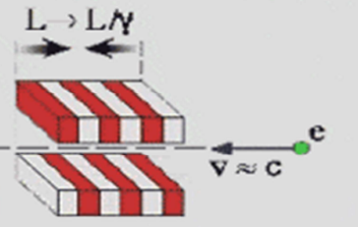
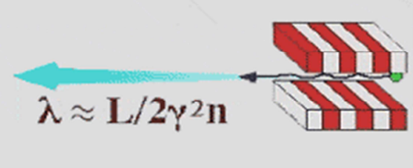
Emission du Rayonnement Synchrotron
La relativité d’Einstein transforme la période macroscopique d’un onduleur (ex (U20): 20 mm) en une longueur d’onde microscopique (quelques Å ) d’un rayon X.
Contraction
de Lorentz
(facteur de Lorentz)
+
Effet Doppler relativiste
Exemple: L/n = 20 mm, γ ~ 5382 alors λ ~ 3 Å !

Slide 4
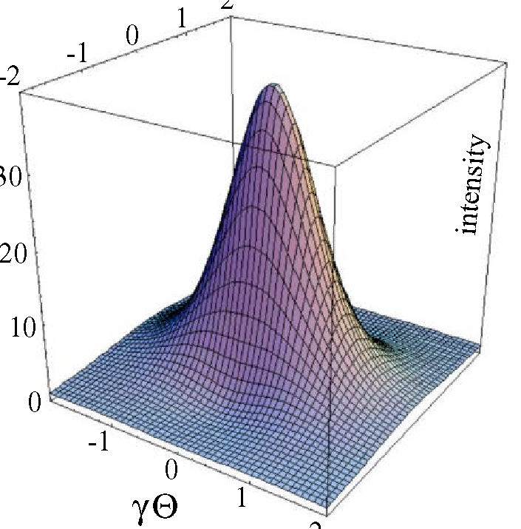
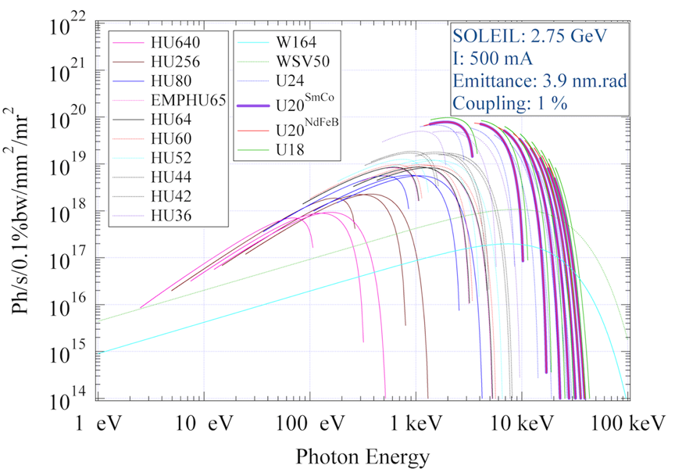

Quelques Propriétés du Rayonnement Synchrotron
Haut flux de photons dans
un cône très collimaté
SOLEIL :
E = 2.75 GeV
= 5382
Ψ = 0.186 mrad (0.01°)
(Flux > 10⁹ photons/s)
Ψ = $\frac{1}{γ}$
Spectre très large
Différentes polarisations
Accordabilité
Taux de polarisation

Slide 5
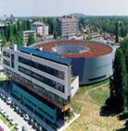
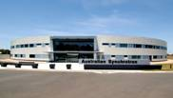

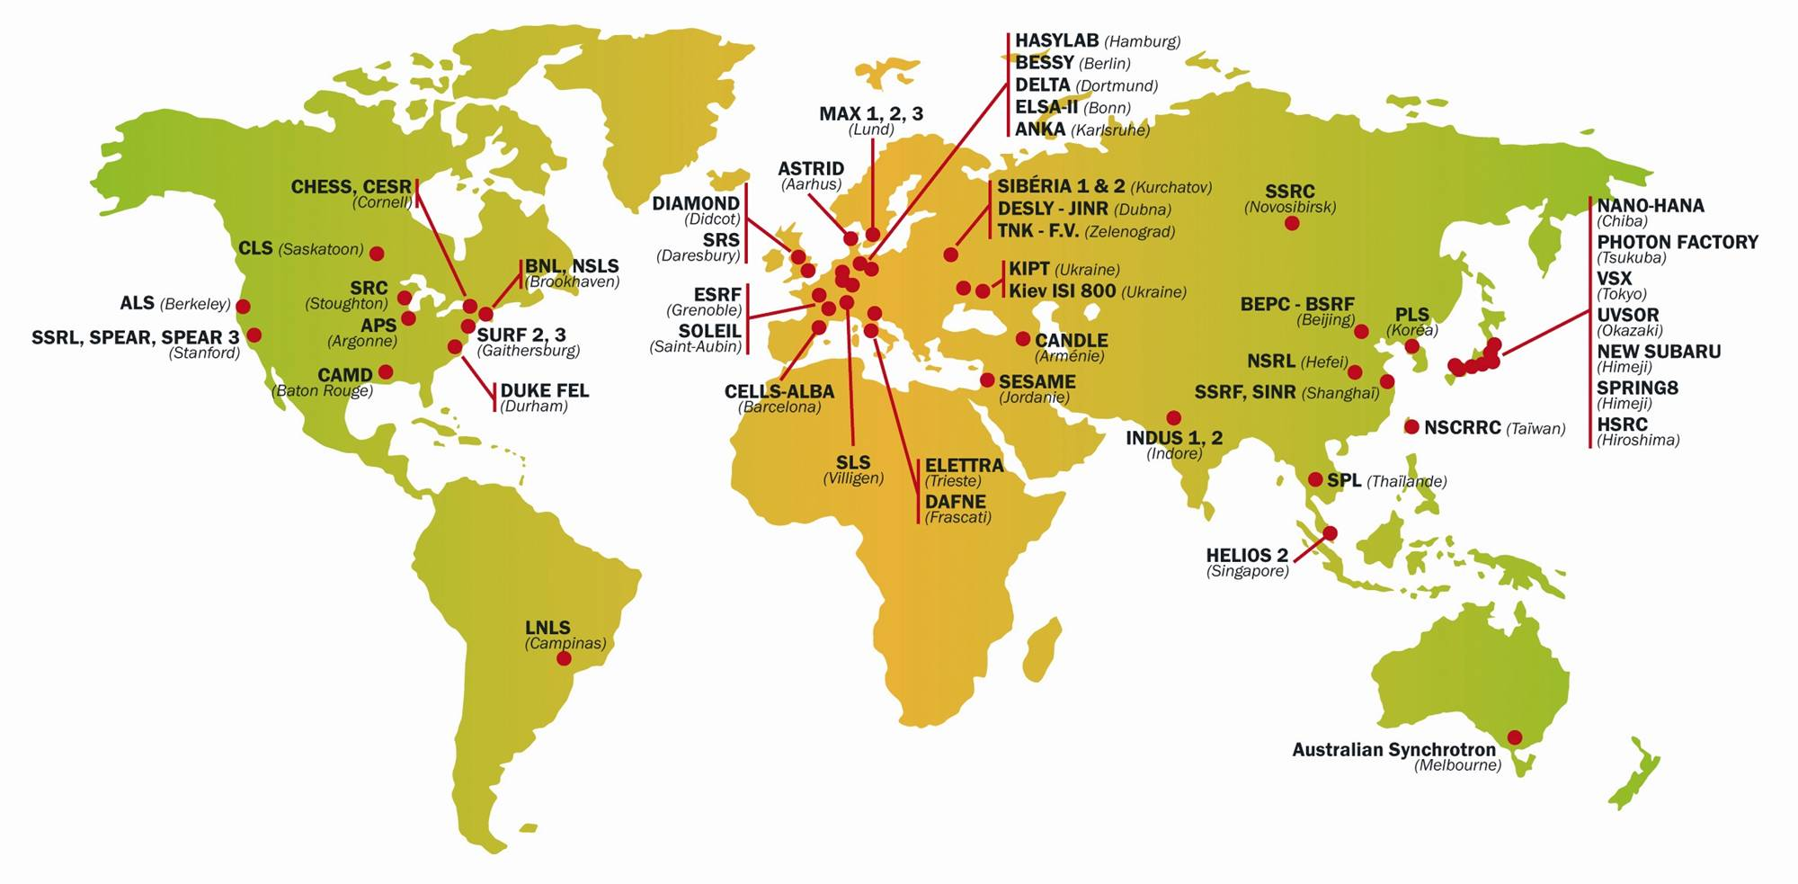



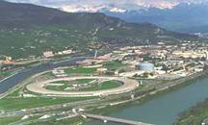


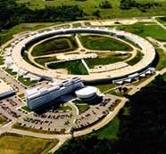
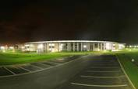



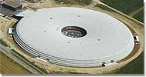


Plus de 70 Sources de Rayonnement Synchrotron dans le monde
ESRF

Slide 6

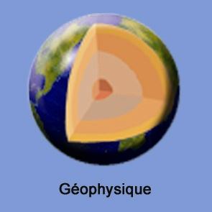
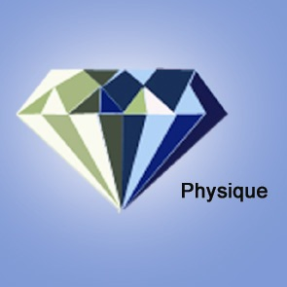
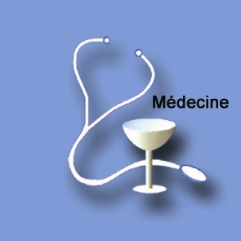
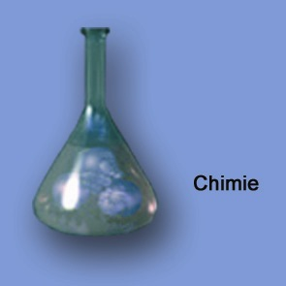


Domaines d’application
Détection de substances polluantes, optimisation de pôts catalytiques, nouveaux matériaux…
Connaissance de la structure des matériaux du manteau terrestre…
Recherche de nouveaux médicaments, imagerie des tissus osseux, vaisseaux sanguins, étude de l’ADN...
Procédés catalytiques, exploration de la matière et connaissance de ses propriétés électroniques, magnétiques
(ex: stockage magnétique haute densité)
Élaboration de nouveaux matériaux, (ex : semi et supra conducteurs, disque durs et mémoire magnétique,batteries, étude de la prise rapide de ciment)
Dans tous les domaines, un large accueil est prévu pour les industriels
Archéologie, patrimoine, aéronautique, pharmacologie, microélectronique…

Slide 7
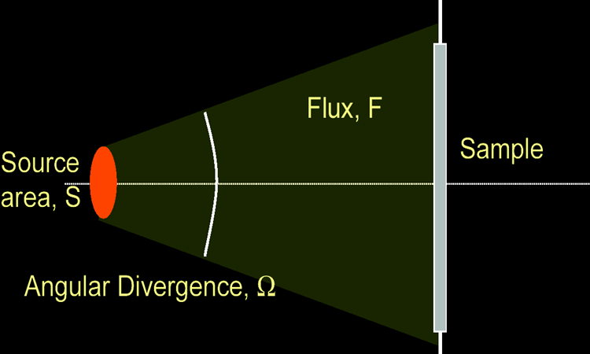
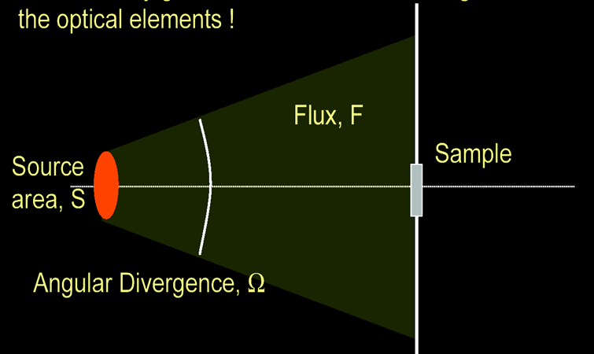
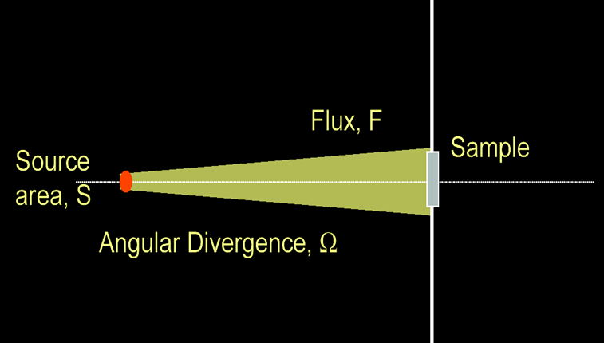

Besoins des utilisateurs…
Les utilisateurs veulent le plus grand nombre
possible de photons sur leur échantillon.
Pour les petits échantillons, la plupart
des photons sont perdus et génèrent un
échauffement indésirable des systèmes optiques!
Pour résoudre ce problème, diminuer
la taille et la divergence de la source
Augmenter la BRILLANCE
Émittance, ε

Slide 8
4th generation

Slide 9
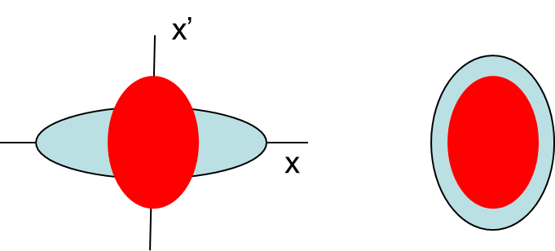
BRILLANCE = Figure de mérite pour la majorité des expériences
Emittance d’un seul électron:
Limite de diffraction
(approximation Gaussienne)
(cas le plus simple.)
Si les ellipses des faisceaux d’électrons et de photons sont adaptées dans les deux plans
(choix de la valeur de β!) alors, l’optimum de la BRILLANCE peut s’écrire:
photons
x’
e-
vs.
x
Adaptation des ellipses électrons-photons

Slide 10
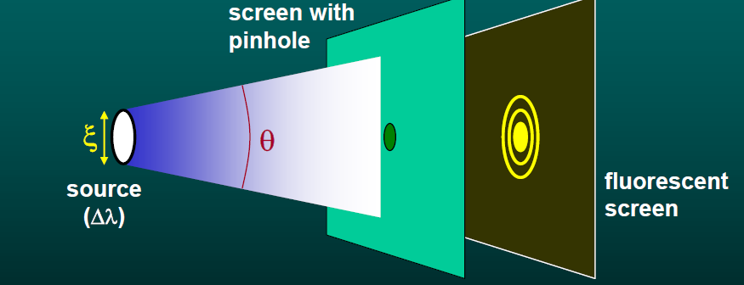
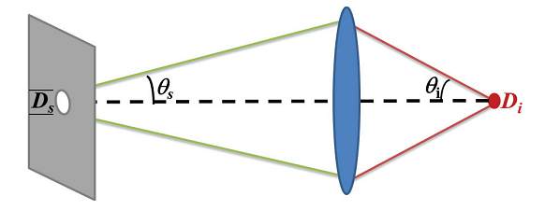
Cohérence transverse: un autre facteur de qualité
La Cohérence est ce qui rend une onde capable de produire des effets d’interférence et de
diffraction observables.
Une source (quasi-) ponctuelle et monochromatique
produit des effets de diffraction qui se traduisent par
une série de franges circulaires sur le détecteur.
Source incohérente:
Refocaliser pour diminuer la taille de la source
Mais au dépend de la divergence → optique de grande taille (cher, complexe, perte de flux,…)
Fraction de flux cohérent:
Maximiser la brillance et la fraction de flux cohérent diminuer davantage l’émittance
Vers les DLSR: Diffraction Limited Storage Ring

Slide 11
Qu’est-ce qu’un DLSR ?
Définition “stricte”: Un anneau est limité par la diffraction pour la longueur d’onde λ, lorsque l’émittance des électrons est négligeable devant celle des photons à cette longueur d’onde:
Définition “usuelle”: lorsque l’émittance des électrons est (très) proche de celle des photons.

Slide 12
Génération de l’émittance horizontale par le rayonnement
Émission quantique et aléatoire = les deux
électrons sont bien séparés à la sortie du
dipôle: le rayonnement crée un bruit
(« chauffage ») sur les électrons :
Deux électrons indiscernables à l’entrée d’un dipôle.
Oscillations bétatrons autour de l’orbite de référence.
P₀
Amortissement : Au passage de la RF, seule
la composante longitudinale de la quantité de mouvement perdue est restituée, la partie transverse devenant plus faible, contribue à la réduction des amplitudes d’oscillation (« refroidissement »).
Pγ
δP_{RF}
P_{i}
P₀-Pγ
s
L’émittance horizontale (naturelle) est déterminée par l’équilibre entre l’amortissement du rayonnement et l’excitation quantique due
au rayonnement synchrotron dans tous les dipôles.

Slide 13
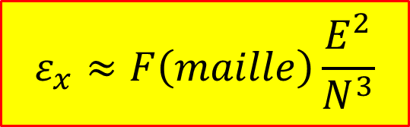
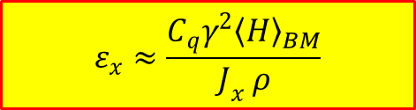
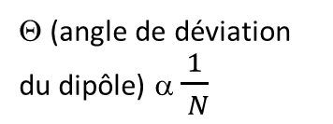

L’émittance horizontale
L’émittance horizontale naturelle à l’équilibre est approximativement donnée par :
$$ε_{x}≈\frac{C_{q}γ^{2}{〈H〉}_{BM}}{J_{x} ρ}$$
Énergie des électrons
Formule simplifiée:
$$ε_{x}≈F\left(maille\right)\frac{E^{2}}{N_{}^{3}}$$
Θ (angle de déviation du dipôle) $$ $\frac{1}{ N}$
Nombre de dipôles
identiques
Structure de la maille
(Notre intelligence!)
$${ →ε}_{x} α\frac{E^{2}}{ C_{}^{3}}$$
(C : circonférence)
Toutes les solutions pour diminuer l’émittance horizontale sont basées sur cette formule.

Slide 14
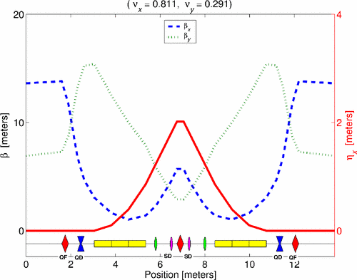
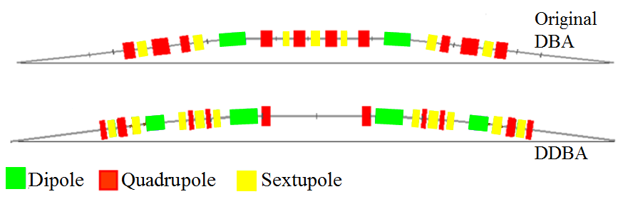
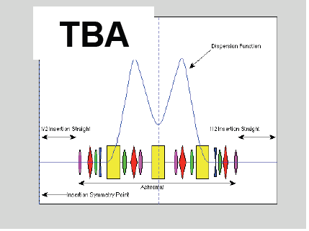
Anneaux de 3^{éme} génération
Les anneaux de 3ème génération sont basés sur des structures magnétiques (mailles) avec 2 ou 3 dipôles (plus rares) par cellule.
Pour 3ème génération
Maille DBA nominale
D
D
D
D
D
(DBA : Double Bend Achromat)
(TBA: Triple Bend Achromat)
Les anneaux de 3ème génération (de première classe) ont des émittances:
ε_{x} [1 à 5] nm.rad et ε_{z} [ 1 à 50] pm.rad (couplage 10⁻³ à 10⁻²)

Slide 15
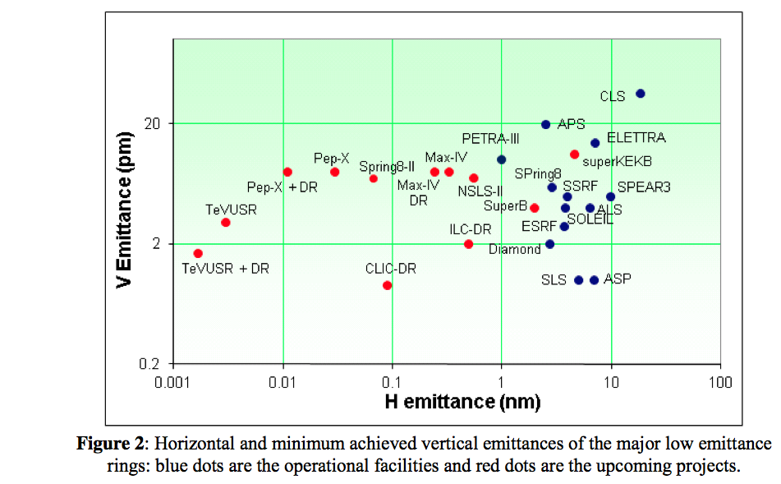
L’émittance verticale est limitée par la diffraction
Courtesy R. Bartolini

Slide 16
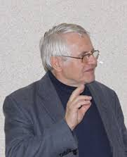
DÉFIS FONDAMENTAUX pour réduire davantage l’émittance horizontale
Fait incontournable: pour réduire l’amplitude des orbites dispersives, on doit focaliser plus souvent et plus fort!
⇒MBA
M > 3
L’idée existe depuis 1993!!
(D. Einfeld at al. NIMA 335(3)1993
⇒ Plus grand nombre de dipôles, quadrupôles et sextupôles!!!
Taille de la machine, coût,
nombre de sections droites,…
Nécessite des quadrupôles de très fort gradient (50 T/m à 100 T/m):
Sextupôles pour corriger les aberrations chromatiques
Les sextupôles à leur tour introduisent des aberrations chromatiques et géométriques
d’ordre supérieur
- Autres sextupôles et octupôles pour les corriger…
Comme N (nombre de dipôles) est augmenté pour réduire l’émittance:
  Sextupôles plus forts (α N³)
  Acceptance dynamique plus réduite (α 1/N³)
  Chromaticité au second ordre augmente (α N³)
Scaling from M. Borland, GRC 8/13
    Injection très compromise et durée de vie très réduite.

Slide 17
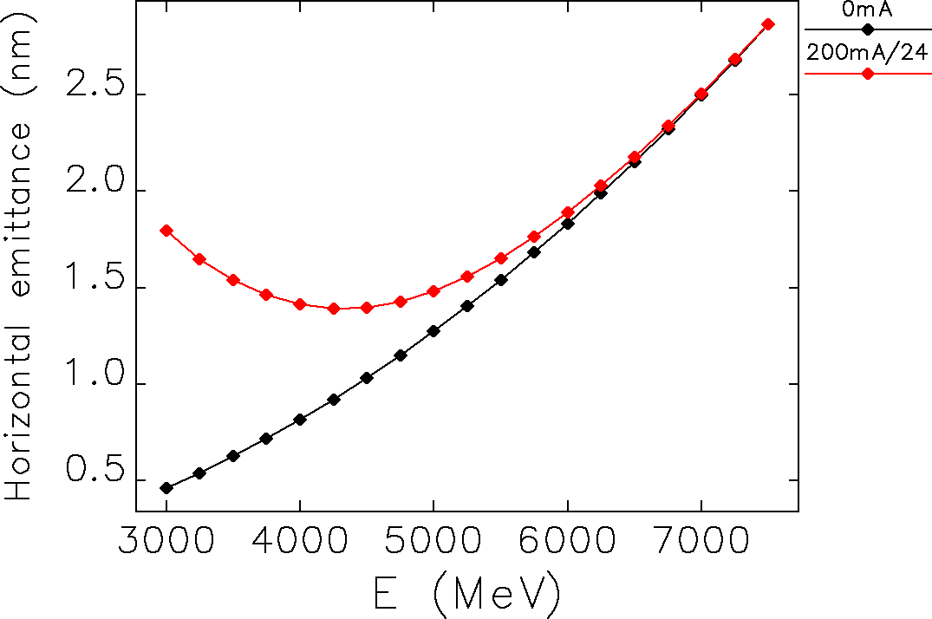
DÉFIS FONDAMENTAUX pour réduire davantage l’émittance horizontale
Intra-beam scattering (IBS)
  diffusion multiple électron-électron dans un paquet
  Conduit à une augmentation de l’émittance horizontale et de la dispersion en énergie
  Compromis sur le courant par paquet
APS
Effet Touschek
Diminution des seuils des instabilités monopaquet et multipaquets
Echauffement plus important des équipements du vide par les champs induits par le
passage du faisceau
Limitation en courant?

Slide 18
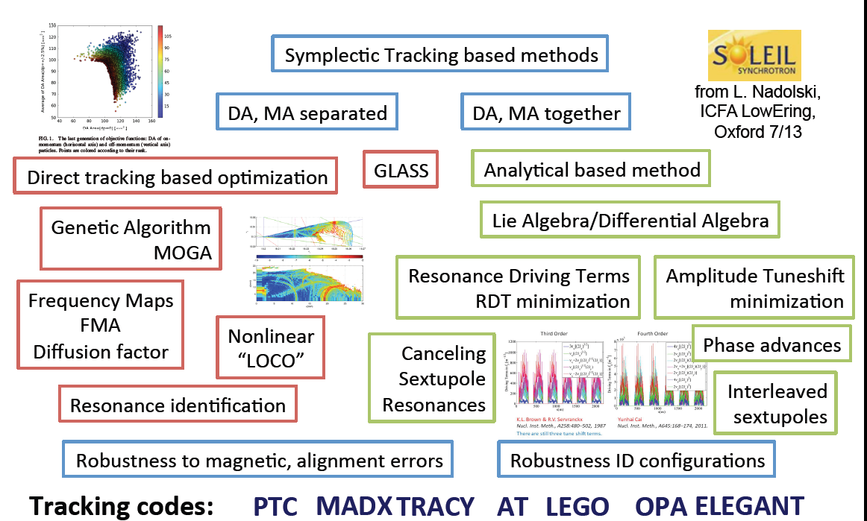
Pourquoi on pense pouvoir le faire aujourd’hui?
Enorme progrès des outils pour la physique des accélérateurs

Slide 19
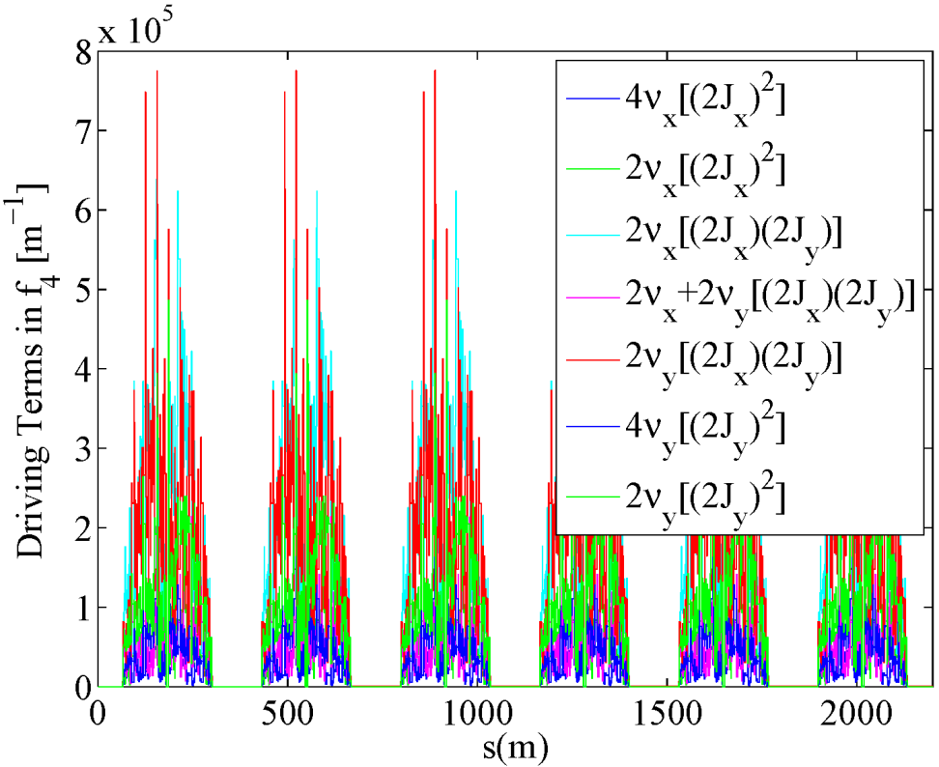
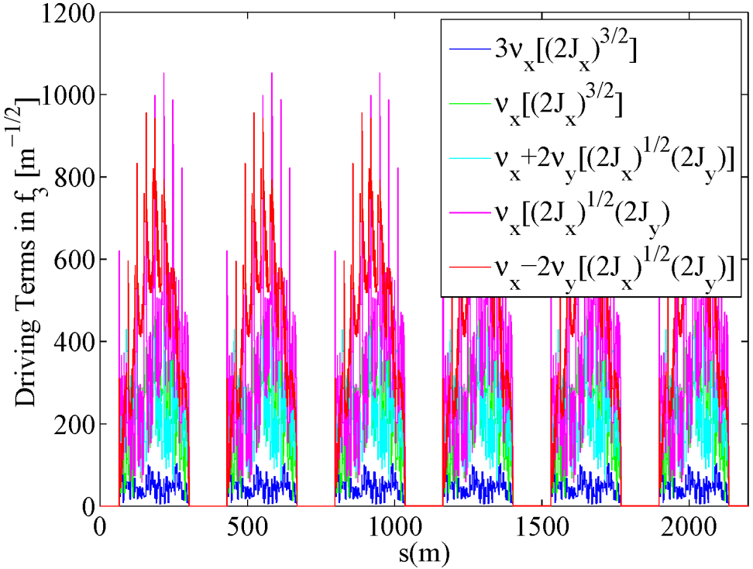
Annulation de toutes les résonances géométriques de 3ème et 4ème ordre excitées par les sextupôles sauf 2ν_{x}-2ν_{y}
Third Order Fourth Order
K.L. Brown & R.V. Servranckx Yunhai Cai
Nucl. Inst. Meth., A258:480–502, 1987 Nucl. Inst. Meth., A645:168–174, 2011.
There are still three tune shift terms.
Y. Cai LER 2014
Notes:
How about skew sextupoles? Any cancellation?
Talk about speed compare to the tune scan.
General, does not depends where are the sextupole, how many families of sextupole. Work for thick sextupoles as well.

Slide 20
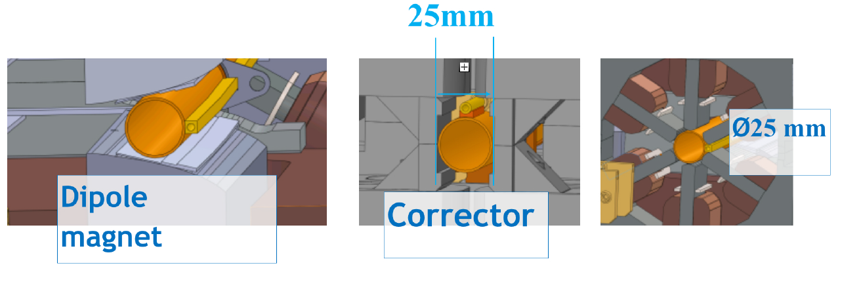
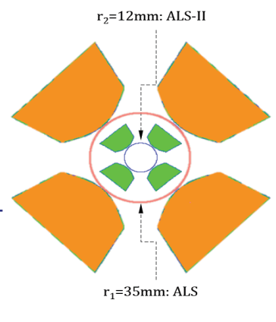



Pourquoi on pense pouvoir le faire aujourd’hui?
Technologie du vide basée sur un pompage « linéaire »: le NEG « coating » des chambres à vide.
- NEG: Non Evaporable Getter (Ti-Zr-V)
- Grâce au NEG, des chambres à vide avec des ouvertures très petites deviennent possibles
Possibilité d’utiliser des aimants compacts avec des cercles de gorges 2 à 4 fois plus faibles.
- Aimants conventionnels et non saturés: champs max sur le pôle : 1 T
$R_{Q}$= $\frac{B}{B′}$
- Pour B’= 50 - 100 T/m alors $R_{Q}$= 20 - 10 mm!
(Aujourd’hui $R_{Q}$= 35 – 40 mm)

Slide 21
Pourquoi on pense pouvoir le faire aujourd’hui?
Maturité du TOP-UP (même avec des durées de vie courtes (2-3h!).
Démonstration d’une émittance verticale proche du pm! (SLS, ESRF, ASP, Diamond,…).
Développement de méthode d’alignement ultra-précise (NSLSII).
Démonstration d’une stabilité sub-micrométrique du faisceau (SOLEIL, Diamond,…).
Démonstration d’une émittance horizontale de 160 pm.rad @ 3 GeV (PETRAIII)
Proposition de l’injection sur l’axe (« swap-out injection) : plus besoin de « grande »
acceptance dynamique .
Cavités RF sans HOM (SOLEIL, ESRF, ALBA,…)
Sources de puissance RF hautement fiables (SOLEIL, …)
Contrôle commande
Grand progrès sur les insertions
Grand progrès dans l’optique des photons et les détecteurs

Slide 22
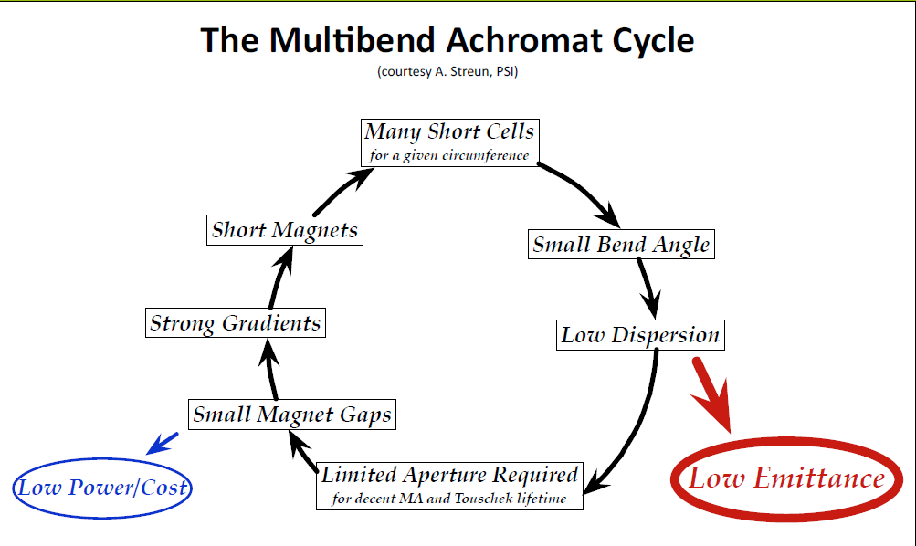

Slide 23
DLSR : Diffraction Limited Storage Ring →
4ème génération des sources
de rayonnement synchrotron sur anneaux de stockage
Deux nouveaux projets, l’un en commissioning et l’autre en construction sont basés sur la structure MBA pour atteindre la limite de diffraction dans les X-mous:
  Le Projet MAX IV (Suède)
    Ouverture utilisateurs ~2016
  Le Projet SIRIUS (Brésil)
    Ouverture utilisateurs ~2018

Slide 24
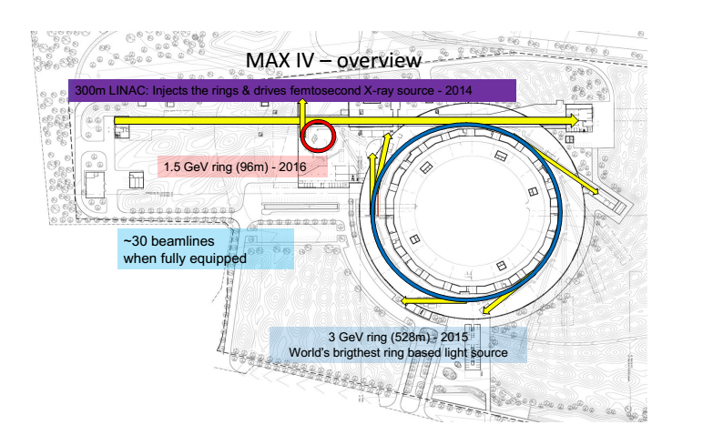
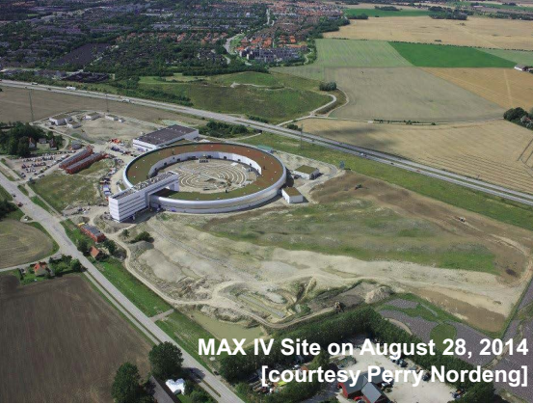
Le projet MAX IV
Différentes Machines pour servir (au mieux) des utilisateurs « différents »
Grande Brillance:
3 GeV
MBA
330 pm.rad
X-mous & X-durs
1.5 GeV
DBA
6 nm.rad
IR & UV
Pulses courts:
Linac & SPF 3.5 GeV
100 Hz, ~30 fs
Injecteur pour les 2 anneaux
Option upgrade FEL

Slide 25
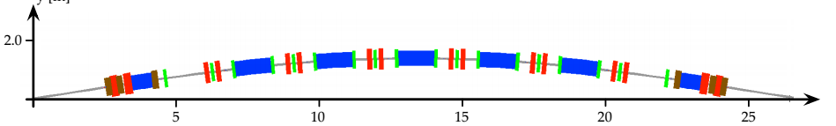
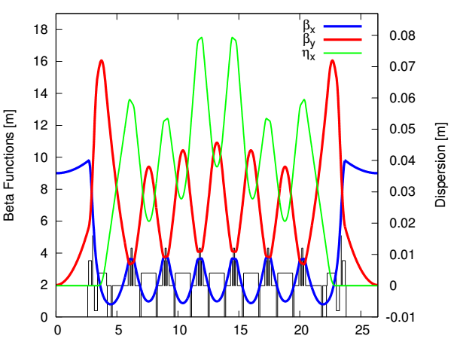

Le projet MAX IV
La Maille de l’Anneau 3 GeV
O
S
D
D
D
D
D
QF
D1
D1
3 GeV - 528 m - 500 mA (Top-up)
20 achromats : 19 sections droites
(4.6 m) pour insertions (15% de la
circonférence).
7BA: 5 cellules identiques & 2 cellules d’adaptation
ε_{x} = 330 pm.rad
σ∗_{x} = 54 μm
σ∗_{z} = 2-4 μm

Slide 26
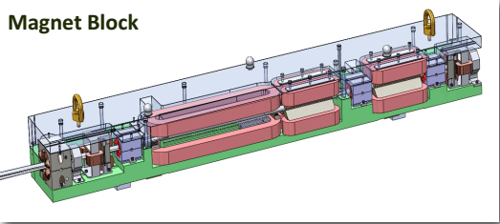
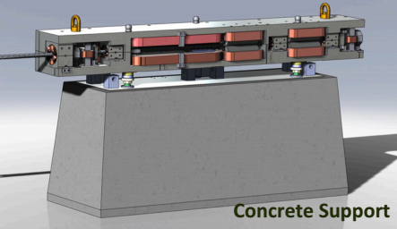
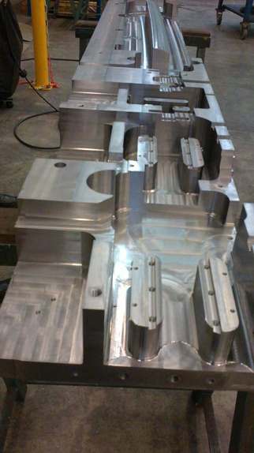
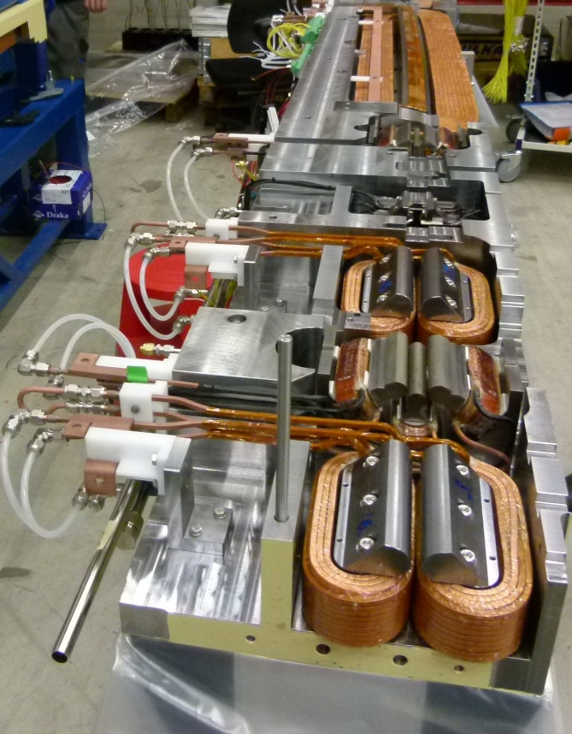
Le projet MAX IV
Les Aimants
Plusieurs petits aimants usinés à partir d’un seul « bloc » (2.3 à 3.4 m de long) installé
sur un support en béton → compacité, alignement et stabilité.
140 « blocs » d’aimants intégrés au lieu de
1320 aimants individuels.
Diamètre Quadrupôle / Sextupôle
= 25 mm
Octupôle

Slide 27
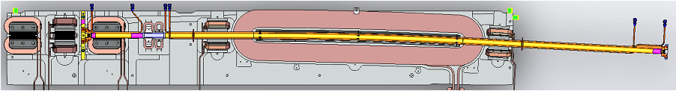
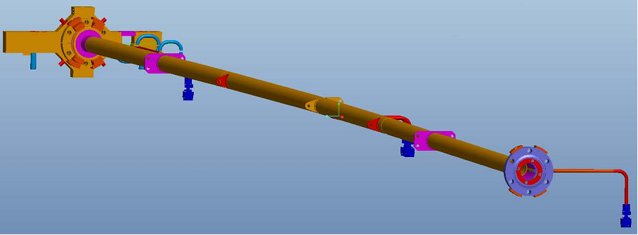
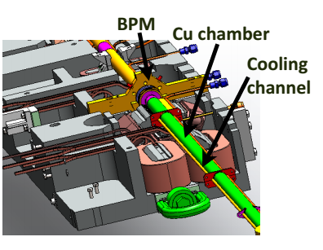
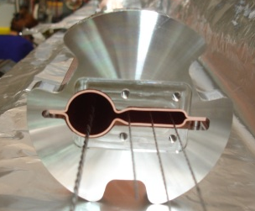
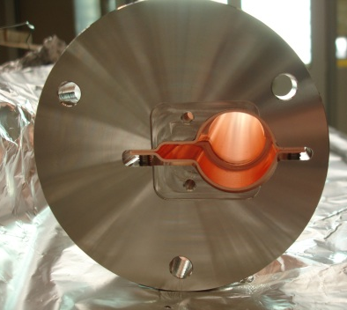
Le projet MAX IV
Le système vide
Chambre à vide en Cuivre (diamètre intérieur = 22 mm) et épaisseur 1 mm
Pompage distribué le long de la chambre utilisant le NEG.
d22
d25
7
3
5

Slide 28
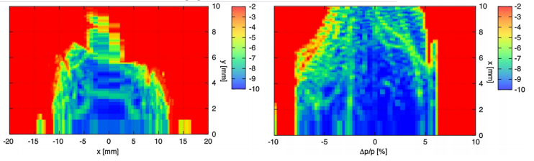

Le projet MAX IV
Acceptance dynamique
Acceptance en énergie
Injection hors axe possible!
Le choix d’un système RF de 100 MHz contribue à assurer une bonne durée de vie.
Mais: longueur du paquet 11.3 mm au lieu de 2.7 mm (500 MHz) et prévoit
d’allonger le paquet avec une cavité harmonique → 50 mm (170 ps RMS)
pour avoir durée de vie totale > 10 heures.

Slide 29


Premiers résultats du commissioning de MAX IV

Slide 30


Le projet SIRIUS
3 GeV 5BA 518 m
20 achromats
ε_{x} = 280 pm.rad
100 dipôles à bas champ = 0.58 T
Le dipôle central est coupé en deux pour insérer un superbend de 2 T ( énergie critique = 12 keV) ⇨ gradient de champ longitudinal (contribue à la diminution de l’émittance)
Les dipôles ont un gradient transverse pour augmenter J_{x}.
Sections droites = 10 x 7 m, 10 x 6 m (24% de la circonférence)
120 dipoles EM (0.6 T)
260 quadrupoles
280 sextupoles
2 T dipole
superbend
2 T dipole, θ=1.4°
superbend
7-m SS
6-m SS
quadrupole
doublet
0.58 T dipole
θ=16.6°
quadrupole
triplet

Slide 31

Le projet SIRIUS
Optique de l’Anneau

Slide 32

Le projet SIRIUS
Implantation
Chambre en Cuivre
NEG partout

Slide 33

Brillance de MAX IV et de SIRIUS
33

Slide 34
Plusieurs sources de 3ème génération existantes proposent
un UPGRADE vers un DLSR
ESRF*
APS
Spring-8
Diamond
SLS
ALS
ELETTRA
SOLEIL
*: voir présentation de S. White

Slide 35

Upgrade de l’ESRF : ESRF II
Objectif: réduire l’émittance horizontale de : 4 nm.rad à 150 pm.rad
Réutiliser le même tunnel et même infrastructure
Maintenir les lignes de lumière existantes sur Insertions
et sur dipôles
Préserver le mode structure temporelle
Préserver un courant de 200 mA pour le mode
multibunch
Garder l’injecteur actuel (Linac + Booster)
Réutiliser, autant que possible, le hardware existant
Minimiser l’énergie perdue par rayonnement
synchrotron
Minimiser les coûts de l’opération et maintenir
la fiabilité de l’opération
Minimiser l’impact sur le temps de faisceau des utilisateurs
du fait de l’arrêt pour l’installation et le commissioning.
(adapté de la présentation de J.-L Revol à LER2014)
35

Slide 36

Time scale
Upgrade de l’ESRF : ESRF II
  Operation 2013: Accelerator and Source
4 years
Nov 2012 White paper (conceptual design)
Nov 2012- Dec 2014 Technical Design Study
June 2014 Project approved by the Council
Jan 2015 – Oct 2018 Detailed design and procurement
Oct 2018 – Sep 2019 Shutdown for installation
Sep 2019 – Jun 2020 Commissioning
June 2020 User Mode Operation
Start shutdown:
October 2018
36
Notes:
36

Slide 37

Optique d’une cellule de l’ESRF II
7 BA Hybrid pour remplacer le DBA actuel
Espace entre dipôles 1&2 and 6&7 ➔ fonctions-beta et dispersion augmentent ➔ sextupoles plus efficace.
Partie centrale, quatre quadrupoles de fort gradient focalisant en horizontal et trois dipôles avec fort gradient transverse pour assurer la focalisation verticale.
Les deux premiers dipôles (deux derniers) de chaque cellule ont un champ longitudinalement variable ➔ reduire l’émittance
37

Slide 38

Upgrade de l’ESRF : ESRF II
38

Slide 39
Paramètres principaux
Upgrade de l’ESRF : ESRF II
Lattice parameters | Present | New
Lattice type | DBA | HMBA
Circumference [m] | 844.390 | 843.979
Beam energy [GeV] | 6.04 | 6.00
Natural emittance [pm•rad] | 4000 | 147
Vertical emittance [pm•rad] | 4 | 5
Energy spread [%] | 0.106 | 0.095
Damping times H/V/L[ms] | 7/7/3.5 | 8.5/13/8.8
Energy loss /turn [MeV] | 4.88 | 2.60
Tunes (H/V) | 36.44/13.39 | 75.58/27.62
Chromaticity (H/V) | -130/-58 | -100/-84
Momentum compaction | 1.78 10⁻⁴ | 0.87 10⁻⁴
39

Slide 40






Les Aimants
Upgrade de l’ESRF : ESRF II
192 Sextupoles
Length 200mm
900-2200 Tm⁻²
Also used as dipole and skew quad correctors
128 High gradient Quadrupoles
Gradient: 85 T/m
Bore radius: 12.5 mm
Length: 390/490 mm
Power: 1-2 kW
96 Correctors (H/V)
Length 120mm
0.08 T
384 Moderate gradient quadrupoles
Gradient: 51 T/m
Bore radius: 15.5 mm
Length: 160/300 mm
Power: 0.7-1 kW
All magnets individually powered
128 Permanent magnet dipoles
longitudinal gradient 0.16 − 0.65 T, magnetic gap 26 mm
1.8 meters long, 5 modules
Hybrid Sm2Co17 / Strontium Ferrite
96 Combined
Dipole-Quadrupoles
0.54 T / 34 Tm⁻¹
& 0.43 T / 34 Tm⁻¹
64 Octupoles
51.2 10³ T/m³
40

Slide 41



Dipoles
Dipôle à champ
longitudinalement variable
Upgrade de l’ESRF : ESRF II
Prototype
Champ magnétique allant de 0.17 T à 0.55 T ou 0.67 T
Longueur totale : 1.85 m
Gap: 25 mm
Masse de l’aimant : 400 kg
41

Slide 42

Autres projets d’upgrade
APS
7 → 6 GeV, 1104 m, 3.1 nm.rad → ~65 pm.rad
Maille type ESRF, wiggler 3-pole wiggler
Injection sur l’axe (Swap-out)
Onduleurs supraconduteurs
ALS-U
1.9 GeV, 200 m, 2 nm.rad → 52 x 52 pm.rad
9BA
Injection sur l’axe (Swap-out)
SPring-8
8 → 6 GeV, 1436 m, 2.8 nm.rad → < 100 pm.rad
En cours de développement
42

Slide 43



One DDBA cell in the existing lattice
Upgrade de Diamond
One more beamline (no significant gain in emittance)
existing DBA cell
BM beamline
modified DDBA cell
Insertion Device
ID beamline
LER 2014 Workshop Frascati,
17 September 2014
Commissioning October 2016
R. Bartolini LER 2014
43

Slide 44

Pas de dipôle standard dans les DLSR!

Slide 45

Les gradients des quadrupôles pour les DLSR
Courtesy J. Chavanne

Slide 46

Les gradients des sextupôles pour les DLSR
Courtesy J. Chavanne

Slide 47

Les onduleurs des DLSR
On pourra fermer davantage le gap des sous-vide (~3mm)?
Utilisation des onduleurs de type Delta deviendrait possible
Onduleurs supraconducteurs?
Onduleur Delta
Prototype – A Temnykh

Slide 48

Survey of low emittance lattices
R. Bartolini LER 2014

Slide 49
2 m IVUs & CPMUs: U22 Min. Gap 6 mm, K_{max}=1.7
U14.5 Min. Gap 4 mm, K_{max}=1.7 (CPMU)
x 40
x 70
Photon Flux density
Courtesy of F. Sette

Slide 50

Brillance de ESRF II
I = 200 mA
50

Slide 51

Fraction de flux cohérent

Slide 52
Maille de SOLEIL
ε_{x0} = 3.7 nm.rad @ 2.75GeV

Slide 53
Quelle réduction d’émittance pour SOLEIL?

Slide 54

Etude très préliminaire d’un DLSR pour SOLEIL: 400 pm.rad
5BA
4BA
SDL
SDM
SDC
Même circonférence
Mêmes points sources
εx = 400 pm.rad
Champ des dipôles (0.87 and 1.18 T)
Gradient maximum 50 T/m

Slide 55


DLSR: pour une meilleure (nouvelle) science
Améliorer les expériences qui ont besoin de plus de brillance et de cohérence transverse.
Investigation des structures de matériaux à l’échelle nanométrique, résolution spatiale la plus grande possible, structure biomoléculaire des nanocristaux, haute pression,…
Faisceau plus cohérent est nécessaire pour l’étude des matériaux hétérogènes (amorphes), structures non périodiques.
Un « boost » pour les techniques d’imagerie utilisant la cohérence et notamment la ptychographie.
Ouvrir la possibilité de faire une nouvelle science.

